Slide 1
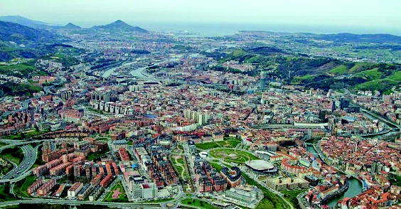

빌바오
스페인의
문화 관광도시
Bilbao
Notes:
When add image, you must sent it to back! Right Click on Image -> Send to Back -> Send Back

Slide 2
Contents
1.개요 및 배경
2.추진현황
3.문제점

4.개선방향
Notes:
When add image, you must sent it to back! Right Click on Image -> Send to Back -> Send Back

Slide 3

1.개요
면적: 약 41 ㎢ (약 1200만 평)
인구: 35만 명
스페인
바스크 자치지방
비스카야 주
빌바오
Notes:
When add image, you must sent it to back! Right Click on Image -> Send to Back -> Send Back

Slide 4
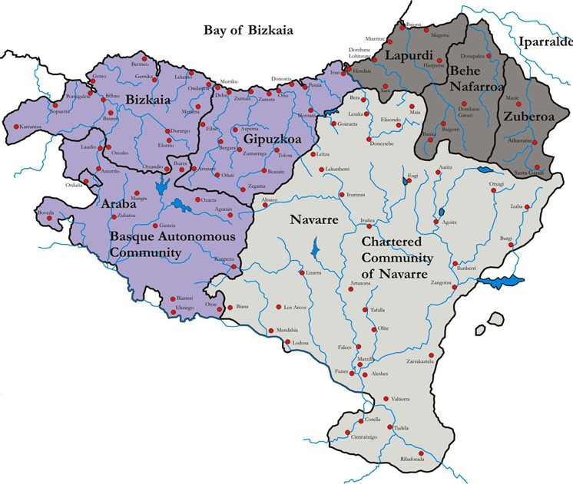
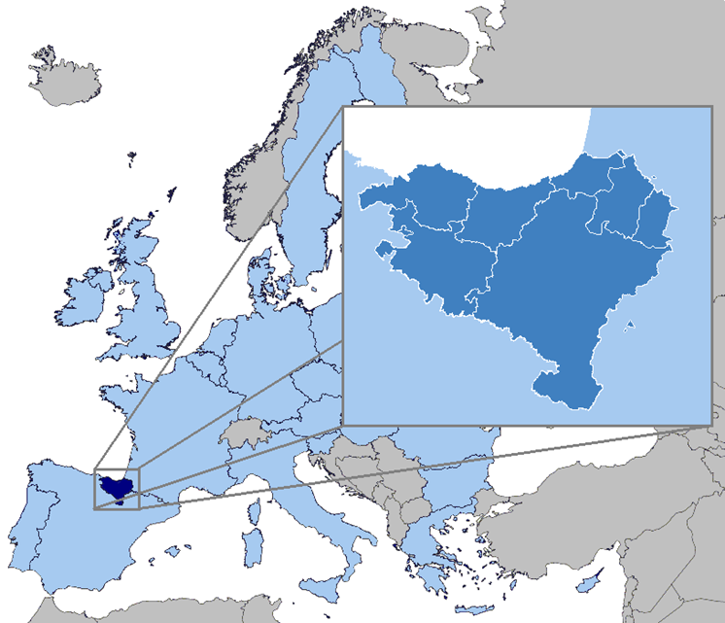
1.개요
면적: 약 41 ㎢ (약 1200만 평)
인구: 35만 명
스페인
바스크 자치지방
비스카야 주
빌바오
Notes:
When add image, you must sent it to back! Right Click on Image -> Send to Back -> Send Back

Slide 5
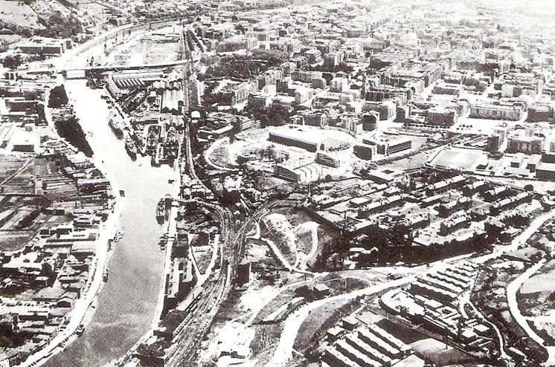
1950년
Notes:
When add image, you must sent it to back! Right Click on Image -> Send to Back -> Send Back

Slide 6
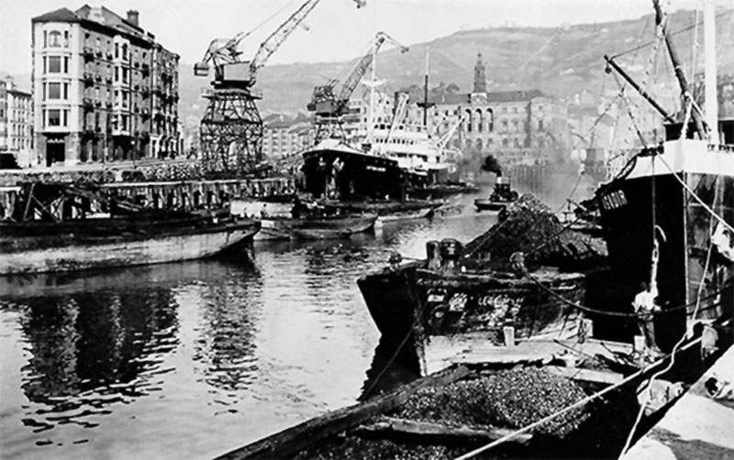
1980년
Notes:
When add image, you must sent it to back! Right Click on Image -> Send to Back -> Send Back

Slide 7
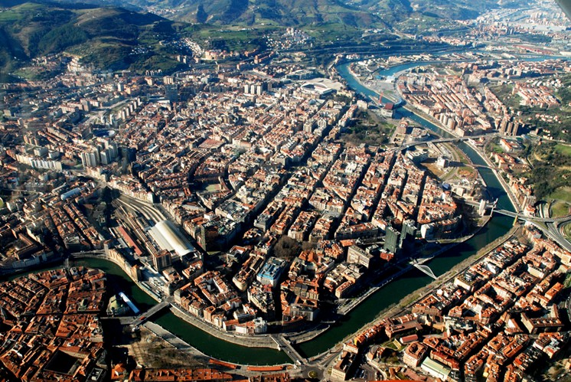
2012년
Notes:
When add image, you must sent it to back! Right Click on Image -> Send to Back -> Send Back

Slide 8
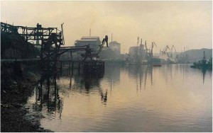
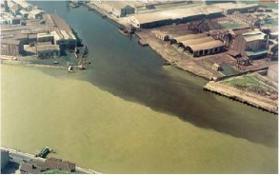
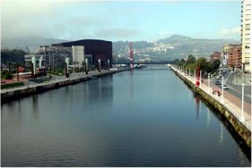
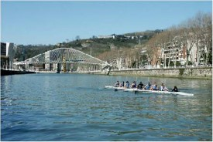
2.추진현황
① 네르비온강의 회복과 수변공간 개발
[개발 전]
[개발 후]
Notes:
When add image, you must sent it to back! Right Click on Image -> Send to Back -> Send Back

Slide 9
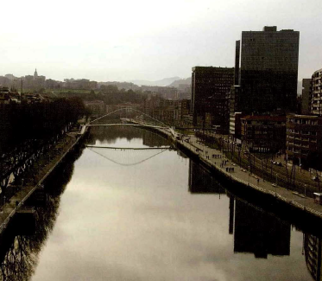
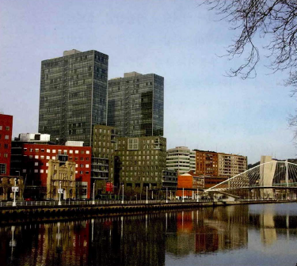
2.추진현황
① 네르비온강의 회복과 수변공간 개발
Notes:
When add image, you must sent it to back! Right Click on Image -> Send to Back -> Send Back

Slide 10
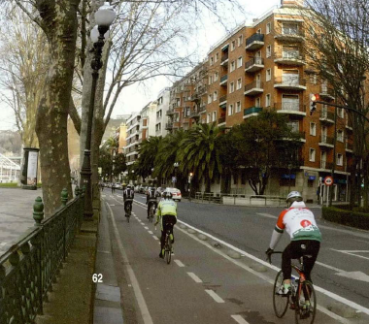
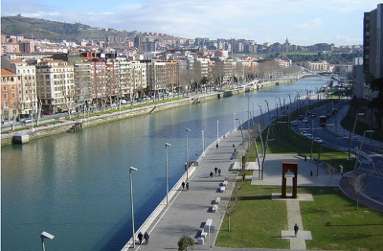
2.추진현황
① 네르비온강의 회복과 수변공간 개발
Notes:
When add image, you must sent it to back! Right Click on Image -> Send to Back -> Send Back

Slide 11
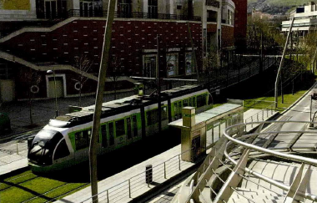
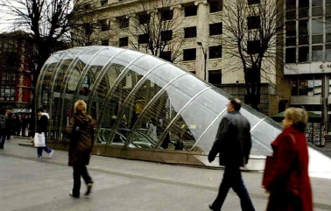
2.추진현황
① 네르비온강의 회복과 수변공간 개발
[지하철]
[트램]
Notes:
When add image, you must sent it to back! Right Click on Image -> Send to Back -> Send Back

Slide 12
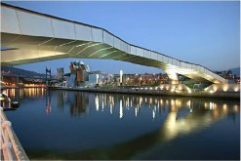
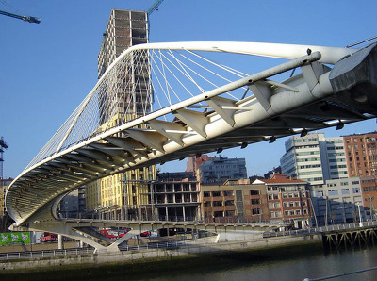
2.추진현황
① 네르비온강의 회복과 수변공간 개발
[에스칼두나]
[주비주리]
Notes:
When add image, you must sent it to back! Right Click on Image -> Send to Back -> Send Back

Slide 13
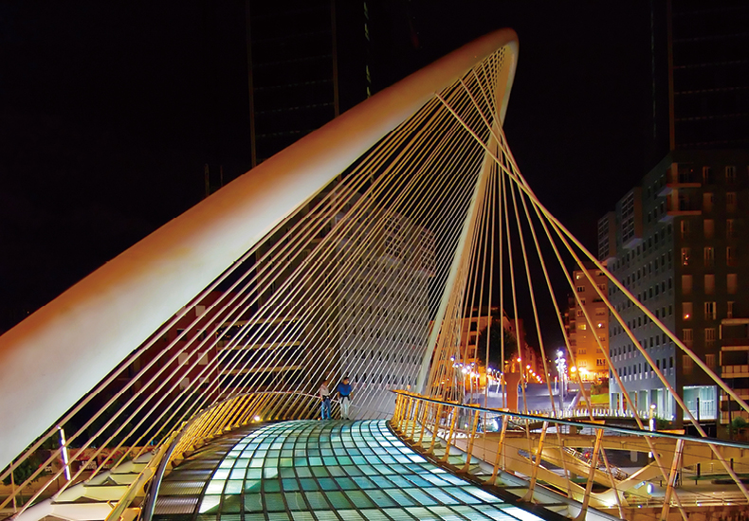
보행자 전용
Notes:
When add image, you must sent it to back! Right Click on Image -> Send to Back -> Send Back

Slide 14
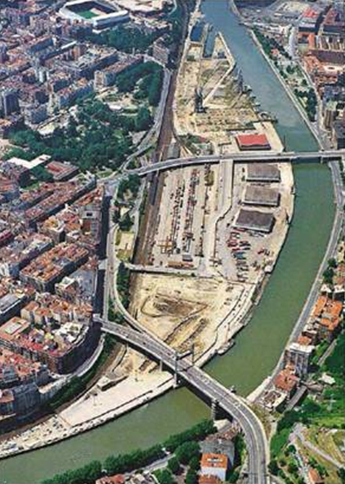
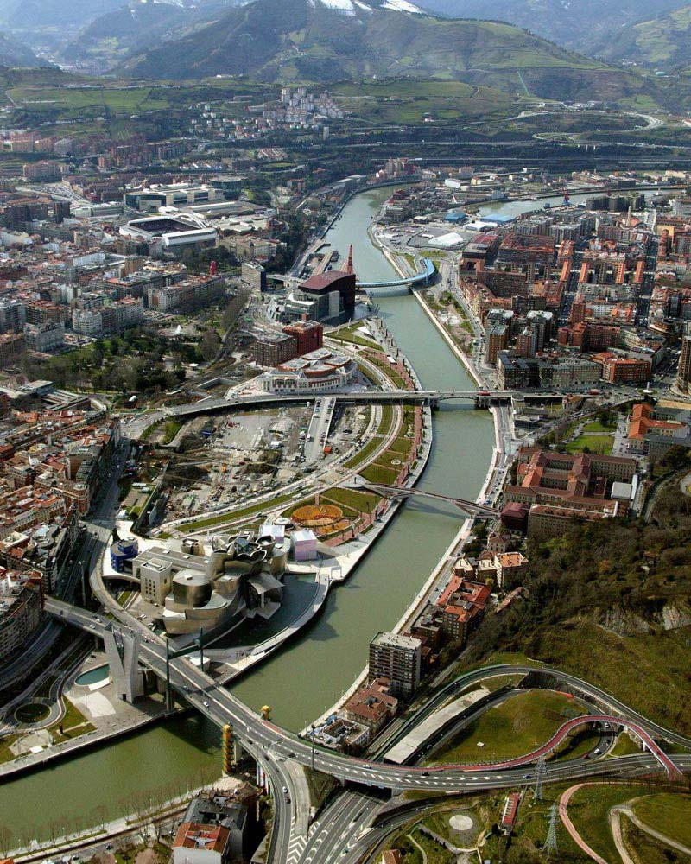
2.추진현황
② 산업항구 단지를 문화 예술의 단지로 전환
1995년
2004년
Notes:
When add image, you must sent it to back! Right Click on Image -> Send to Back -> Send Back

Slide 15
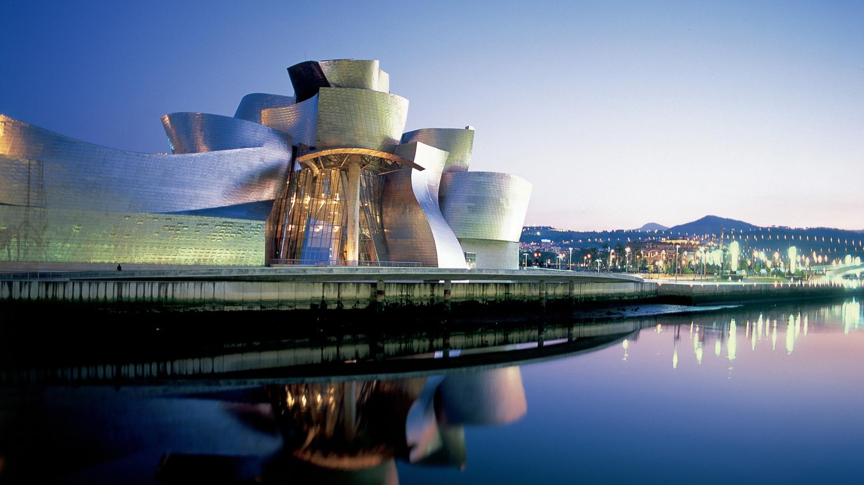
빌바오 - 구겐하임
Notes:
When add image, you must sent it to back! Right Click on Image -> Send to Back -> Send Back

Slide 16
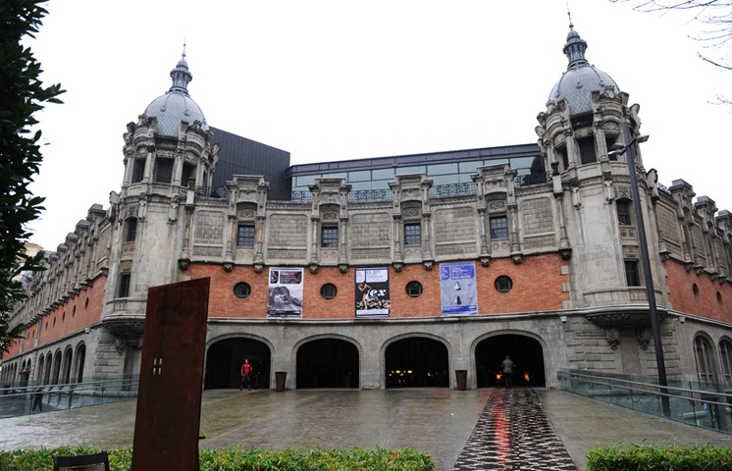
2.추진현황
③산업시대의 유산, 아롱디하 빌바오
문화레저센터
멀티플렉스 영화관
피트니스센터
수영장
도서관
전시실
강당
상점
레스토랑
Notes:
When add image, you must sent it to back! Right Click on Image -> Send to Back -> Send Back

Slide 17
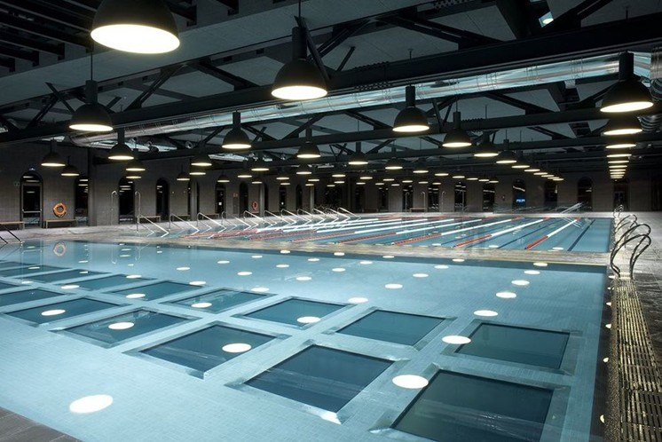
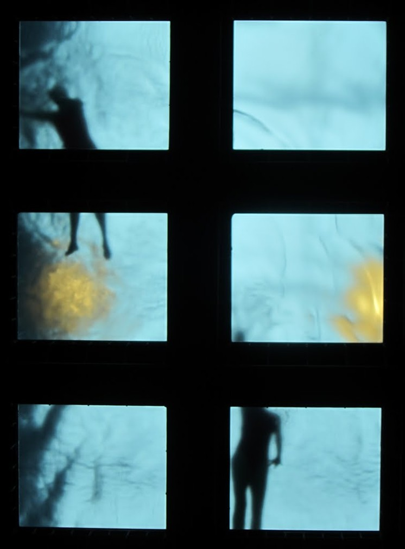
2.추진현황
③산업시대의 유산, 아롱디하 빌바오
[옥상 수영장]
Notes:
When add image, you must sent it to back! Right Click on Image -> Send to Back -> Send Back

Slide 18
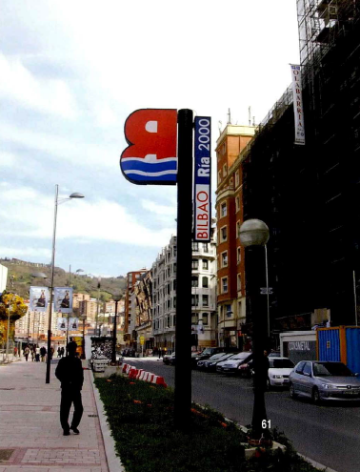
2.추진현황
④도시재생 실현을 위한 민관협력 거버넌스
빌바오 메트로폴리-30
(1991)
빌바오 리아-2000
(1992)
공공 + 민간 = 도시재생
-산업도시 이미지 극복
-빌바오 대도시권 재활성화
계획 및 연구
중앙정부 (50%)
+
주정부 (50%)
도시재생 프로젝트를 실행하는 공기업 설치
=
Notes:
When add image, you must sent it to back! Right Click on Image -> Send to Back -> Send Back

Slide 19
3.문제점
A 구겐하임 효과에 대한 비판
예술적 기능보다는 경제적 파급효과 및 물리적 영향에 초점이 맞춰졌기 때문에 지역의 전통과 정체성, 상징성을 잘 반영하지 못하고 있다.
B 실업률
새로 창출된 고용수요는 대부분 미숙련, 저임금의 관광 연계 직종의 임시직으로 비 노조 기업적 성격이 강하다. 다시 말해 구겐하임 효과가 일시적으로 실업률 자체를 줄일 수 있는 있었으나 지속 가능성과 안정적 고용을 바탕으로 한 삶의 질 향상에 크게 기여하지는 못하였다.
A
B
C


C 중심지와 주변지역의 분극효과 우려
구도심과 신도심을 연결하는 보행자 전용 교량을 통해 사회적 통합을 유도 하였다. 하지만 타 지역에 비해 아반도이바라 지역에 개발이 집중되는 경향이 있어 중심지와 주변지역의 분국효과에 대해 우려해볼 필요가 있다.
Notes:
When add image, you must sent it to back! Right Click on Image -> Send to Back -> Send Back

Slide 20
4.개선방안



A
B
C
:
:
:


구겐하임 효과 비판
실업률
분극효과 우려
Notes:
When add image, you must sent it to back! Right Click on Image -> Send to Back -> Send Back

Slide 21


Thanks for Watching
Notes:
When add image, you must sent it to back! Right Click on Image -> Send to Back -> Send Back

